Slide 1
Тема урока: «Особенности звуков [ж], [ш].Правописание слов с сочетанием жи-ши, же-ше»

Slide 2
Па Ве бо зю зу пя ты ти вэ бё

Slide 3
а о ы у э е ё ю я и

Slide 4
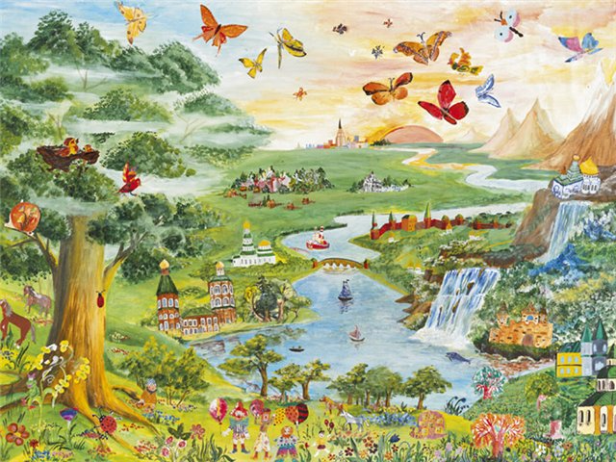
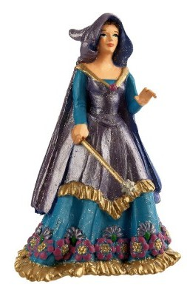
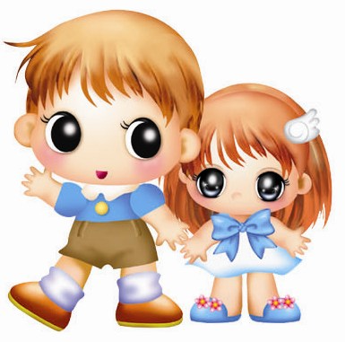
Волшебный лес

Slide 5
Доказать, что есть только твёрдые и только мягкие звуки

Slide 6
Цель: будем работать со звуками у которых нет мягкой пары.

Slide 7
Ж ш ц

Slide 8
Выяснить в каких случаях пишутся сочетания жи-ши, же-ше

Slide 9
Жизнь жираф чижи

Slide 10
Шип шишка машина

Slide 11
[ш ' и] [ж ' и]

Slide 12
[жы] [шы]

Slide 13
Жи- ши всегда пиши с буквой И

Slide 14
Шесть шерсть жесть служебный

Slide 15
[ж'э] [ш'э]

Slide 16
[шэ] [жэ]

Slide 17
Же-ше пиши с буквой Е

Slide 18
Ж…них ш…стой

Slide 19
ПОД УДАРЕНИЕМ пиши ЖЕ-ШЕ, ЖИ-ШИ

Slide 20
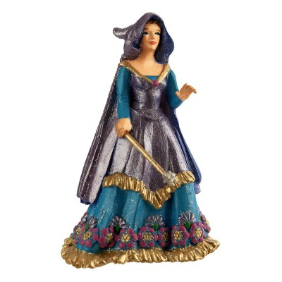
ТВЕРДО СЛЫШИТСЯ – МЯГКО ПИШЕТСЯ

Slide 21
ОСВОБОДИ ЗАКОЛДОВАННЫХ МНОЙ ДЕТЕНЫШЕЙ ЖИВОТНЫХ, ВЫПОЛНИ ЗАДАНИЕ ПРАВИЛЬНО, ВСПОМИНАЙ ПРАВИЛО

Slide 22
да
нет
И да и нет
Ответь на три вопроса, свой ответ соотнеси с цветом:
Было ли мне интересно?
Был ли я активен?
Все ли я понял?

Slide 23
Я довольна вами!!!!Я открою вам еще один секрет, но это на следующем уроке, а сегодня спасибо за внимание!!!

